Slide 1
Препятствия на пути к использованию данных
Занятие D

Slide 2
Цели занятия
Объяснить концептуальную схему использования данных
Выделить детерминанты использования данных
Представить перечень возможных препятствий к использованию данных
Представить метод оценки препятствий к использованию данных
Notes:
By the end of this session, the learner will be able to:
NOTE to facilitator: Read slide.

Slide 3
Обзор занятия
Детерминанты использования данных
Препятствия к использованию данных
Оценка препятствий к использованию данных
Работа в малых группах
Notes:
Specifically, we will discuss:
NOTE to facilitator: Read slide.

Slide 4
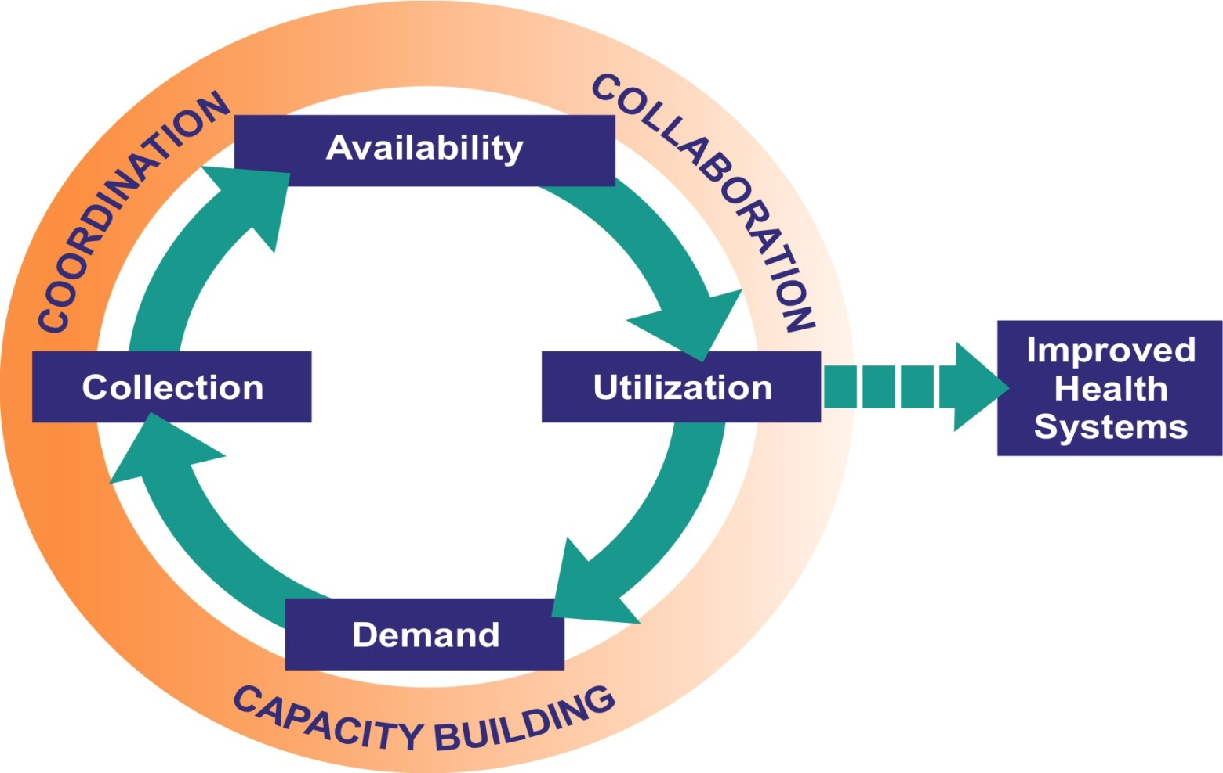
Потребность в данных и их использование
координация
сотрудничество
Доступность
Улучшенная система ЗО
Сбор
Использование
Спрос
усиление потенциала
Notes:
In Sessions 1 and 2, we discussed the data demand and use conceptual framework. As mentioned earlier, this framework depicts the cycle of data demand, collection, availability, and use inherent to monitoring and evaluation. The overarching principle of the framework is that evidence-based decision-making will promote the achievement of improved health outcomes. This slide presents the MEASURE Evaluation data demand and use conceptual framework as a cycle from demand to utilization (which directly affects demand); embedded in the cycle is the decision-making process.
In this session, we will focus on Availability, shown at the top of the diagram. Here data are transformed into a format that can be understood easily by the user and then are disseminated to the end user. It is important that the decision maker understands the information that is needed to inform the decision; the Information Use Map highlighted in this section will help align available information with decisions.
NOTE to facilitator: As you discuss the cycle again, bring up the fact that barriers can interrupt the process at various points in this cycle. Emphasize the need to address barriers to data use. This will be further discussed in the next session.

Slide 5
Что определяет потребность в данных и их использование
ТЕХНИЧЕСКИЕ
ОРГАНИЗАЦИ-ОННЫЕ
-
ПОВЕДЕНЧЕ-СКИЕ
* Based on PRISM analytical framework (LaFond, Fields et al. (2005). The PRISM: An analytical framework for
understanding performance of health information systems in developing countries. MEASURE Evaluation).
Notes:
As we are all well aware, the data demand and use cycle does not always function as outlined in the previous slide. There are many factors that affect data use. Let’s consider why this happens.
Here you see the three main determinants of data use. We define ‘determinant’ as a determining or causal element or factor directly linked to data use. The three determinants highlighted are—Organizational, Technical, and Behavioral.
Organizational determinants—these determinants relate to the organizational context that supports data collection, availability, and use, such as the identified procedures and the roles and responsibilities of those that collect, analyze, disseminate, and use data.
Technical determinants—refer to the technical aspects of data collection processes and tools, such as the data collection processes, methods, and forms.
Last, Behavioral determinants refer to the behavior of individuals who produce and use data. This would cover their skills, attitudes, values, and motivation.
All three of these areas affect data use in decision making. Let’s take a more in-depth look at each of these determinants.

Slide 6
Данные зачастую используются недостаточно по причине …
Технические трудности
  Технические навыки
  Наличие компьютеров
  Дизайн системы данных
  Определение показателей
  Отсутствие протоколов обеспечения качества данных
Notes:
The determinants of data use frequently contribute to the underutilization of data. For example, let’s discuss some examples of what we mean by the categories of determinants of data use.
Technical – Data often are underutilized because:
There may be a lack of technical skills, such as data analysis or computer literacy;
There may be a lack of computers;
The design of the data system may pose constraints to actually using the data;
The definition of indicators may not be appropriate for use or may be more responsive to reporting needs than the needs of programs; and finally,
A lack of data quality assurance protocols can result in data that stakeholders do not trust.

Slide 7
Данные зачастую используются недостаточно по причине …
Организационные трудности
  Структурные – телекоммуникации, транспорт
  Организационные – четкое разделение функций, поддержка, передача информации
  Политическое влияние
Notes:
Organizational constraints include:
Infrastructure, poor telecommunications or computer infrastructure; or
Constraints within an organization, such as unclear roles and responsibilities, low support for data use, and inadequacies in the actual flow of information within an organization.

Slide 8
Данные зачастую используются недостаточно по причине …
Личностные трудности
  Отношение лиц, ответственных за принятие решений
  Мотивация сотрудников
  Отсутствие «культуры данных»
Notes:
Last, data can be underutilized because of individual behaviors. For instance:
The attitude of decision makers will play a big role in determining if data and information are used. If decision makers have no interest in using data, they will make decisions based on other factors;
Staff motivation to collect quality data, analyze the data, and use them; and
The lack of a data culture.

Slide 9
Что определяет потребность в данных и их использование
КУЛЬТУРА
ТЕХНИЧЕСКИЕ
ОРГАНИЗАЦИ-ОННЫЕ
ПОЛИТИКА
ОБЩЕСТВО
ПОВЕДЕНЧЕ-СКИЕ
* Based on PRISM analytical framework (LaFond, Fields et al. 2005 The PRISM: An Analytical Framework for
Understanding Performance of Health Information Systems in Developing Countries. MEASURE Evaluation).
Notes:
In addition to organizational, technical, and behavioral determinants, we also need to consider that the political, cultural, and social contexts are important determinants of data demand and information use, because decision making, sharing of information, and data collection and reporting all occur within these contexts.
It is important to address all of these areas when developing a strategy to improve data use. Ideally, a full assessment of the routine health information system would be conducted to identify strengths and weaknesses in these areas, such as the PRISM assessment developed by MEASURE Evaluation. However, a rapid assessment also can be conducted. Later in the session, we will review a tool that assists in identifying barriers to data use in conjunction with building capacity to use data.

Slide 10
Групповая работа
С какими препятствиями на пути к получению или использованию данных и информации встречались вы или ваши коллеги?
Notes:
Let’s take a moment to discuss what types of barriers you have experienced in using information or getting others in your organizations to use it.
NOTE to facilitator: Encourage participants to contribute to the question in plenary. Record the participant responses on a flip chart. Ask how they overcame the barriers. If they have yet to overcome them, ask for suggestions about overcoming them.

Slide 11
Метод оценки препятствий на пути к использованию данных
Цель
  Лучше понимать, какова потребность в данных и каковы препятствия на пути к их использованию
Описание
  Пособие по опросу ключевых информантов, призванное выявить препятствия и трудности
  Определяет эффективные практики в сфере использования данных
  Два варианта: оценка на уровне ЛПУ и оценка на уровне страны или региона
Notes:
Now that you have had some experience in discussing barriers to data use that you face in your settings, let’s review the rapid assessment tool that can be used to identify barriers to data use.
The Assessment of Data Use Constraints is a tool developed by MEASURE Evaluation for rapid assessments; it assists users in improving understanding of the demand for data and the constraints on data use. Specifically, it:
Identifies existing barriers and constraints on data use.
Identifies existing best practices in data use so these practices can be applied elsewhere.
The assessment is conducted by interviewing key informants at various levels of the health system. The assessment also can be used to examine processes within a facility or single organization and incorporated into health information and organizational capacity-building assessments at the national and subnational levels.
The interview guide is organized by the three determinants of data use (as discussed in the previous slides).

Slide 12
Метод оценки трудностей на пути к использованию данных
Технические трудности
Технические трудности относятся к способности или возможности обеспечивать данные и анализы высокого качества.
RA8 | Бывало ли так, что в ходе разработки стратегического курса или принятие важного для программы решения вы не были уверены в качестве используемой информации?
RA9 | Есть ли разные (множественные) источники информации или статистика по тем вопросам, которые вас интересуют, и сталкивались ли вы с проблемой, когда при расчете одного и того же показателя вы получаете разные значения?
RA10 | Меня интересует, какой должен быть технический потенциал для сбора и использования информации. Есть ли в вашем агентстве технические возможности для производства надежной информации без привлечения внешней технической помощи?
RA11 | Есть ли в вашем агентстве технические возможности для обеспечения доступа к надежным данным?
RA12 | Бывало ли, что качество данных или местные технические возможности усложняли использование вами информации для принятия решений?
RA13 | Как бы вы поступили, чтобы предотвратить такую ситуацию?
Notes:
On this slide, you see an example of what the assessment tool looks like. As you can see, these questions are intended to identify technical constraints. There are additional sections of the Tool with questions about individual/behavioral and organizational constraints.
It can be used formally where a sample of key informants is identified to respond to the questions or it can be used informally to guide a discussion around barriers to data use. In either context, the assessment users always should discuss how they intend to OVERCOME the barriers identified. Data use will not improve in your settings unless a plan is outlined to address each barrier identified. The following slide shows an action plan template that can be used for this purpose.
NOTE to facilitator: A copy of the tool should be included in the course packets. Remind participants of this and read only the first and second questions to introduce them to the types of issues the assessment is addressing. Inform them of MEASURE Evaluation’s Data Demand and Use Tool Kit for more information: https://www.cpc.unc.edu/measure/tools/monitoring-evaluation-systems/ddiu-tools.

Slide 13
План действий по устранению препятствий на пути к использованию данных
Препятствие: | Этапы | Ответственное лицо | Другие заинтересованные стороны | Общие сроки
Notes:
This is an Action Plan to address barriers to data use. As you can see in the first column, the barrier is listed at the top and the proposed intervention is below it. The plan then breaks out the steps involved, as well as the person responsible for each step and a timeline for completion. It is important that this plan is developed and sanctioned by those that are involved in its implementation.

Slide 14
Основные тезисы
Детерминанты использования данных могут быть технические, поведенческие и организационные
Решения принимаются в политическом, культуральном и социальном контекстах
Метод оценки препятствий на пути использования данных может помочь определить препятствия, существующие в вашей организации
Планировать вмешательства по преодолению препятствий
Notes:
We are going to move on to a small group activity. Before we do, let’s review the key messages of this session.
NOTE to facilitator: Read slide and solicit questions on the material covered.

Slide 15
Работа в малых группах 3: инструкции
Разделитесь на группы и выберите докладчика.
Обсудите препятствия, с которыми вы сталкиваетесь на своих рабочих местах:
  Бывало ли так, что в ходе разработки стратегического курса или принятие важного для программы решения вы не были уверены в качестве используемой информации?
  Есть ли в вашем агентстве технические возможности для обеспечения доступа к надежным данным и их наличие?
  Какие конкретные проблемы возникали у сотрудников, когда нужно было использовать данные?
  Как ваша организация поддерживает получение необходимой информации для того, чтобы принимать решения?
Составьте перечень препятствий на листе флипчарта.
Время для работы: 30 минут.
Notes:
NOTE to facilitator: Read Slide. Divide the plenary into small groups of six to eight individuals – they can be mixed across organizations. Hand out copies of the Assessment of Data Use Constraints tool to guide the group discussion.
Be sure to ask participants to document the list of barriers on flipchart paper. Facilitators will compile these brainstormed lists this evening and will provide them to groups tomorrow to fuel discussion.

Slide 16
Итоги работы по препятствиям
Докладчики от каждой группы по очереди будут называть по одному препятствию на пути к использованию данных
Усложнение: нельзя называть то препятствие, которое уже было названо докладчиком из другой группы!
Notes:
Note to facilitator: Consider using a snowball method for reporting back. One group can mention a barrier, another group mention a different barrier and so on. The challenge to the groups will be not to mention a barrier that has already been mentioned by another group. Each time the reporter should provide a small amount of context/explanation for the barrier, if needed.

